Slide 1
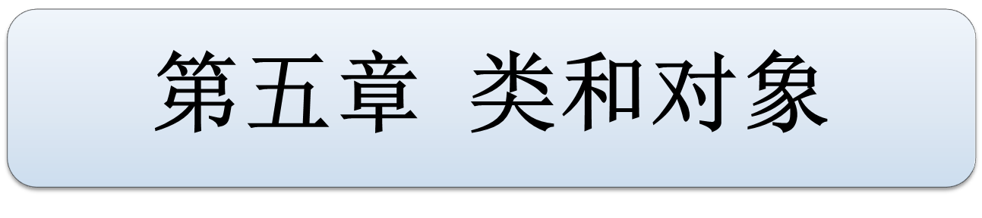

Slide 2
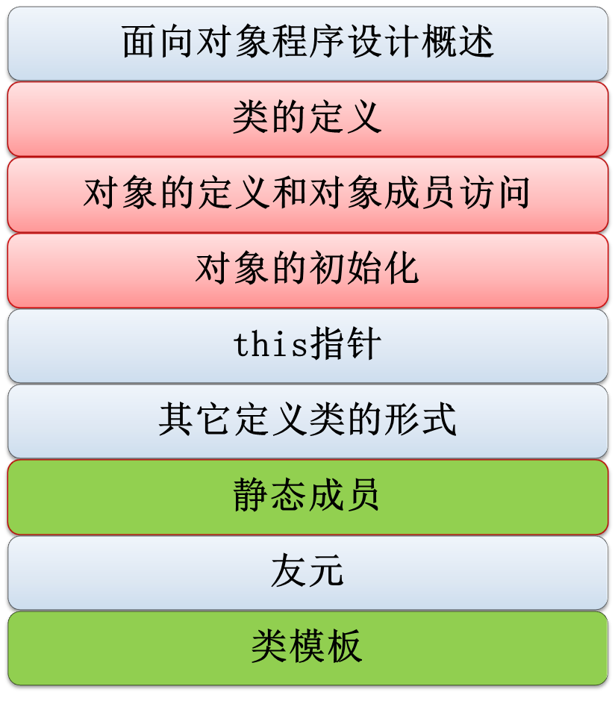
本章内容
不要求

Slide 3
5.1 面向对象程序设计概述
两种程序设计方法
  结构化程序设计方法
  面向对象程序设计方法
面向对象的基本概念
  对象：现实世界中的对象由属性和行为组成；C++中的对象由数据和函数组成。
  类：对一组具有相同属性（数据）和行为（函数）的对象的抽象描述。对象是类的实例。
  消息：对象间相互作用所传递的信息。
  方法：对象在收到消息后执行的操作。

Slide 4
5.1 面向对象程序设计概述
面向对象程序设计方法的基本特征
抽象性
抓住问题的主要方面
封装性
降低了操作对象的复杂程度
继承性
避免重复性工作，提高工作效率
多态性
增加了处理的方便性和灵活性

Slide 5
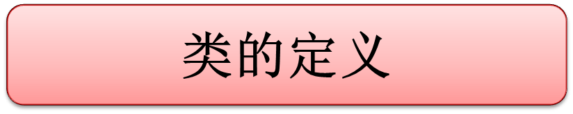

Slide 6
5.2 类的定义
定义类的一般格式
class 类名 {
public :
公有数据成员和成员函数的定义或说明
private:
私有数据成员和成员函数的定义或说明
protected:
保护数据成员和成员函数的定义或说明
} ;
类体中未定义的各成员函数在类体外的实现
访问权限控制符
分号结束
注意：不允许对类的数据成员进行初始化
Notes:
Public,private,protected根据需要出现，并不一定全部出现

Slide 7
成员函数的定义可放在类体内，也可在类体外｡若在体外，需加类名和作用域分辨符“::”。

Slide 8
class rect{
double x,y; //x,y为类的私有成员
public:
void setXY(double x1, double y1); //成员函数原型说明
double getX( ){return x;} //成员函数定义
double getY( ){return y;} //成员函数定义
double area( ); //成员函数原型说明
};
//在类体外定义类的成员函数
void rect::setXY(double x1, double y1){
x=x1<0 ? 0 : x1;
y=y1<0 ? 0 : y1;
}
double rect::area( ){ return x*y;}
返回

Slide 9
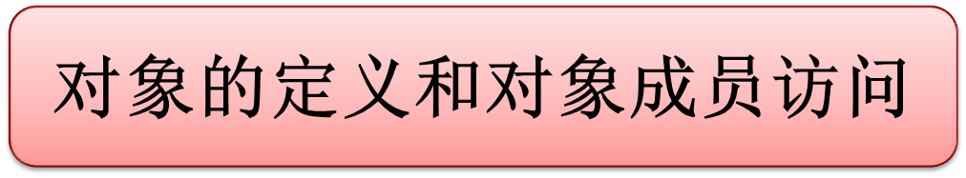

Slide 10
对象
类是一种数据类型，这种数据类型的变量称为该类的对象。
对象的定义格式： 类名 对象名表;
rect ob1, ob2[ 3 ];
rect &rd1=ob1, *pd=ob2;
//ob1是类rect的对象,ob2是类rect的对象数组
//rd1是类rect的对象引用,pd是类rect的对象指针
类是一种数据类型，是抽象的。对象才是具体的。运行时系统为对象分配存储空间，包括数据空间和代码空间。
Notes:
举例说明对象空间分配问题

Slide 11
例：为对象分配存储空间举例。设已定义了矩形类 rect。
rect r1,r2,r3;
对象r1
对象r2
对象r3
x
y
x
y
x
y
共用函数代码

Slide 12
对象成员的访问
可以在对象的所有成员函数体中直接访问对象的成员。在对象的可见范围内，可用以下形式访问对象的公有成员：
对象名.公有数据成员名
对象名.公有成员函数名（参数表）
对象指针名->公有数据成员名
对象指针名->公有成员函数名（参数表）

Slide 13
void main(){
rect r1, r2;
r1.setXY(12.5, 20); //不能用r1.x=12.5; r1.y=20;
r2.setXY(5.2, 6.8);
cout<<"矩形r1的长为："<<r1.getX ()
<<" 高为："<<r1.getY()<<endl;
cout<<"r1的面积为："<<r1.area()<<endl;
cout<<"矩形r2的长为："<<r2.getX ()
<<" 高为："<<r2.getY()<<endl;
cout<<"r2的面积为："<<r2.area()<<endl;
}
rect类的定义
类的每个成员函数都有一个隐含的形参，它是本类对象的指针变量，名字为 this 。当通过一个对象调用其成员函数时，该对象的地址作为实参传递给this。

Slide 14
讨论
通常把类的数据成员定义为私有，并通过公有成员函数（接口函数）对它们进行访问。
定义类的私有成员可实现数据隐藏，而数据隐藏对维护对象的完整性是必不可少的。
接口函数可以把对数据的存储细节与数据的使用细节分开。

Slide 15


Slide 16
构造函数
构造函数
构造函数是类的特殊成员函数。可以在该函数中编写代码完成对象空间分配后，在开始使用前需要进行的前处理。
构造函数的特点
  构造函数不允许有任何返回类型；
  构造函数名必须和本类类名相同；
  构造函数的参数个数可以为0，也可以有多个，故构造函数可以重载；
  构造函数可带有一个数据成员初始化表，它必须在形参表的右括号后、函数体的左花括号前，且以冒号开始。

Slide 17
关于构造函数的讨论
若用户没有定义构造函数，编译程序将自动生成一个无参的、函数体为空的构造函数。
调用时不必提供实参的构造函数称为缺省构造函数。
构造函数由系统在创建对象时自动调用，调用时机为：
  遇到对象定义时自动调用构造函数;
  遇到 new 类名 或 new 类名[长度]时自动调用缺省构造函数,遇到 new 类名(实参表)时自动调用构造函数 ;
  遇到 类名(实参表) 时自动调用构造函数｡

Slide 18
构造函数举例
#include <iostream.h>
class rect{
double x, y;
public:
rect(){ x=y=1; }
rect(double l, double h){
x=l; y=h;
//最好用setXY(l,h);
}
void setXY(double x1,double y1);
double getX( ){return x;}
double getY( ){return y;}
double area( ){return x*y;}
};
void rect::setXY(double x1, double y1){
if(x1<0) x=0;
else x=x1;
y=y1<0 ? 0:y1;
}
rect(double l, double h):x(l),y(h){}

Slide 19
void main(){
rect r1, r2(2,4);
cout<<"矩形r1的长为："<<r1.getX ()
<<" 高为："<<r1.getY()<<endl;
cout<<"r1的面积为："<<r1.area()<<endl;
cout<<"矩形r2的长为："<<r2.getX ()
<<" 高为："<<r2.getY()<<endl;
cout<<"r2的面积为："<<r2.area()<<endl;
r1.setXY(8,5);
cout<<"矩形r1的长为："<<r1.getX ()
<<" 高为："<<r1.getY()<<endl;
cout<<"r1的面积为："<<r1.area()<<endl;
}

Slide 20
析构函数
析构函数
析构函数是类的特殊成员函数。在该函数中可以编写代码释放对象生存期中所获取的资源等善后处理。
析构函数的特点
  析构函数不允许有任何返回类型；
  析构函数名为本类类名前加一个“~”；
  析构函数没有参数，所以不能重载；

Slide 21
关于析构函数的讨论
若用户没有定义析构函数，编译程序将自动生成一个函数体为空的析构函数。
如果用new运算符为对象分配了空间，应该在类中定义析构函数。否则，可能会出现内存泄漏。
析构函数由系统在对象生存期结束时自动调用｡
生存期同时结束的多个对象的析构函数的调用顺序与它们的构造函数的调用顺序相反。

Slide 22
析构函数举例
#include <iostream.h>
#include <string.h>
class Product{
char *name;
double price;
public:
Product(char *n, double p);
~Product();
void Print(){
cout<<name<<" ";
cout<<price<<endl;
}
};
Product::Product(char *n,
double p)
{ name=new char[strlen(n)+1];
strcpy(name, n);
price=p;
cout<<"对"<<name ;
cout<<"调用构造函数"<<endl;
}
Product::~Product(){
cout<<"对"<<name
cout<<"调用析构函数"<<endl;
if(name) delete []name;
name =0;
}

Slide 23
void main( ){
Product p1("电视机", 2350);
Product p2("洗衣机", 1700);
p1.Print();
p2.Print();
}
对电视机调用构造函数
对洗衣机调用构造函数
电视机 2350
洗衣机 1700
对洗衣机调用析构函数
对电视机调用析构函数

Slide 24
对前面例子做如下修改后，在有些情况下会产生错误。
#include <iostream.h>
#include <string.h>
class Product{
char *name;
double price;
public:
Product(char *n, double p);
void Print(){
cout<<name<<“ ”;
cout<<price<<endl;
}
};
Product::Product(char *n,
double p)
{
name=n;
price=p;
cout<<"对"<<name;
cout<<"构造函数"<<endl;
}

Slide 25
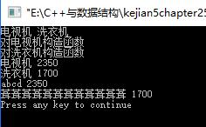
void main( ){
char s[20], *ps=new char[20];
cin>>s>>ps;
Product p1(s,2350), p2(ps,1700);
p1.Print(); p2.Print();
strcpy(s,"abcd");
delete []ps;
p1.Print(); p2.Print(); //p1的name指针所指内容被修改；p2的name指针所指的空间已经被释放
}

Slide 26
也可以如下修改解决问题（用数组）
#include <iostream.h>
#include <string.h>
class Product{
char *name;
double price;
public:
Product(char *n, double p);
void Print(){
cout<<name<<" "
cout<<price<<endl;
}
};
Product::Product(char *n,
double p){
name=n;
price=p;
cout<<"对"<<name
cout<<"构造函数"<<endl;
}
strcpy(name, n);
char name[20];

Slide 27
总结
构造函数调用
析构函数调用
对象生存期
分配对象空间
释放对象空间

Slide 28
拷贝构造函数
拷贝构造函数
拷贝构造函数是类的特殊成员函数。作用是用一个已定义的对象初始化一个新创建的同类对象。
拷贝构造函数的特点
  该函数不允许有任何返回类型；
  该函数的名字必须和本类类名相同；
  该函数的第一个参数必须是一个本类对象的引用，如果还有其它参数，那么它们都必须具有缺省值｡

Slide 29
拷贝构造函数的讨论
若用户没有定义拷贝构造函数，编译程序将自动生成一个拷贝构造函数，该函数把已定义对象的每个数据成员的值复制给新创建对象的对应数据成员。
由系统生成的拷贝构造函数可能会造成指针悬挂和内存泄漏。
拷贝构造函数由系统自动调用，调用时机为：
  用一个已定义的对象初始化一个新的同类对象;
  在调用一个函数时,把对象作为函数实参传递给函数形参；
  对象作为函数返回值。

Slide 30
拷贝构造函数举例1
#include <iostream.h>
class Point{
public:
Point(){
x=y=0.0;
cout<<"调用缺省构造函数\n";
}
Point(double x1,double y1){
x=x1; y=y1;
cout<<"调用带参构造函数\n";
}
Point(Point &p); //拷贝构造函数原型说明
double Xcoord(){ return x; }
double Ycoord(){ return y; }
private:
double x,y;
};

Slide 31
拷贝构造函数举例1（续）
//拷贝构造函数的定义
Point::Point(Point &p){
x=p.x; y=p.y;
cout<<"调用拷贝构造函数\n";
}
//函数的形参为Point类对象的定义
Point pf(Point Q){
cout<<"进入pf()函数.\n";
double x,y;
x=Q.Xcoord()+10; //不能是x=Q.x+10;
y=Q.Ycoord()+20;
Point R(x,y);
return R; //调用拷贝构造函数
}

Slide 32
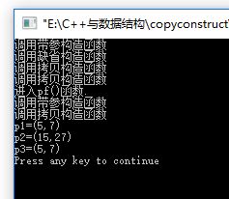
拷贝构造函数举例1（续）
void main(){
Point p1(5,7), p2;
Point p3(p1); //调用拷贝构造函数
p2=pf(p1); //调用拷贝构造函数
cout<<"p1=("<<p1.Xcoord()<<","
<<p1.Ycoord()<<")\n";
cout<<"p2=("<<p2.Xcoord()<<","
<<p2.Ycoord()<<")\n";
cout<<"p3=("<<p3.Xcoord()<<","
<<p3.Ycoord()<<")\n";
}

Slide 33
拷贝构造函数举例--悬挂指针
#include <iostream.h>
#include <string.h>
class Product{
char *name;
double price;
public:
Product(char *n, double p);
~Product();
void Print(){
cout<<name<<" "
<<price<<endl;
}
};
Product::Product(char *n,
double p)
{ name=new char[strlen(n)+1];
strcpy(name, n);
price=p;
cout<<"对"<<name
<<"调用构造函数"<<endl;
}
Product::~Product(){
cout<<"对"<<name
<<"调用析构函数"<<endl;
if(name) delete []name;
name =0;
}

Slide 34
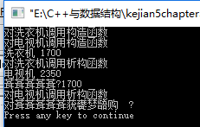
拷贝构造函数举例2(续)
void main( ){
Product p2("洗衣机",1700);
Product p1("电视机",2350);
{
Product p3(p2);
p3.print();
}
p1.Print();
p2.Print();
}
调用系统自动生成的拷贝构造函数
P3生存期结束，调用p3的析构函数，使p2的指针成员name被悬挂起来

Slide 35
解决指针悬挂
#include <iostream.h>
#include <string.h>
class Product{
char *name;
double price;
public:
Product(char *n, double p);
Product(Product &p);
~Product();
void Print(){
cout<<name<<" "
<<price<<endl;
}
};
Product::Product(char *n,
double p){
name=new char[strlen(n)+1];
strcpy(name, n);
price=p;
cout<<"对"<<name
<<"调用构造函数"<<endl;
}
Product::Product(Product &p){
name=
new char[strlen(p.name)+1];
strcpy(name, p.name);
price=p.price;
cout<<"拷贝构造函数"<<endl;}
定义自己的拷贝构造函数

Slide 36
Product::~Product(){
cout<<"对"<<name<<"调用析构函数"<<endl;
if(name) delete []name;
name =0;
}
void main( ){
Product p1("电视机",2350);
Product p2("洗衣机",1700);
{
Product p3(p2);
p3.print();
}
p1.Print(); p2.Print();
}
使用系统生成的拷贝构造函数使多个对象的指针成员指向同一内存空间称为浅拷贝。通过自定义的拷贝构造函数使每个对象的指针成员指向单独的内存空间称为深拷贝

Slide 37
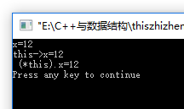
this指针
this是一个隐含于类的每个成员函数中的特殊指针。它指向当前调用成员函数的对象(称为当前对象)｡
#include <iostream.h>
class Test {
int x;
public :
Test( int a=0 ) { x=a; }
void Print( );
};
void Test::Print( )
{
cout<<"x="<<x<<endl
<<"this->x="<<this->x
<<"\n (*this).x="
<<(*this).x<<endl;
}
void main( )
{ Test t1(12); t1.Print( ); }

Slide 38
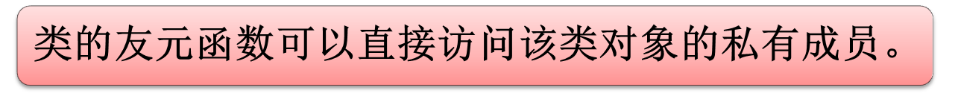
5.8 友元函数与友元类
友元函数
不属于本类的、可以访问本类对象私有成员的函数。
友元函数的说明
必须在类体中说明友元函数。
把普通函数说明为友元的格式为:
friend 类型 函数名（形参表）；
把其他类的成员函数说明为友元的格式为：
friend 类型 类名:: 函数名（形参表）；

Slide 39
#include<iostream.h>
#include<math.h>
class Point{
double x, y;
public:
Point (double x1, double y1)
{ x=x1; y=y1;}
double Getx(){return x;}
double Gety(){return y;}
void print(){
cout<<"("<<x<<","
<<y <<")"<<endl; }
//友元函数说明
friend double Distance (const Point &,
const Point &);
};
//友元函数定义
double Distance(
const Point &a,
const Point &b)
{
double dx=a.x-b.x;
double dy=a.y-b.y;
return sqrt(dx*dx+dy*dy);
}
void main( ){
Point p1(3,4), p2(6,8);
p1.print(); p2.print();
cout<<"Distance="
<<Distance(p1,p2)<<endl;
}

Slide 40
友元类
当一个类为另一个类的友元类时，该类的所有成员函数均为另一个类的友元函数。
友元类的说明
在类体中，说明友元类的格式为:
  friend class 友元类名;
友元的使用降低了数据的隐藏性，对它不能滥用。

